Slide 2




Equipe
Henrique Danzo
Gabriel Prisco
Mateus Folha
Jhonatan Harissa

Slide 3
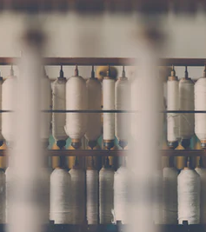
Segmento de negócio
Indústria têxtil

Slide 4
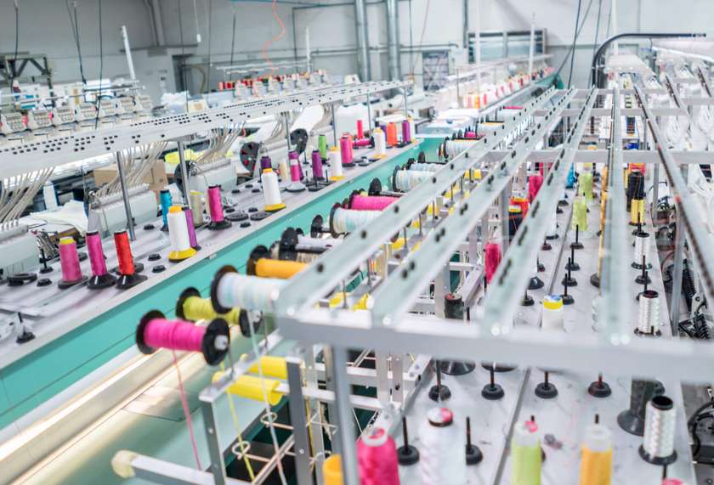
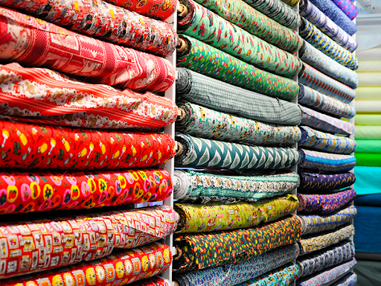

Contexto
PRODUÇÃO
FATURAMENTO
CRESCIMENTO
O Brasil produziu em 2019 cerca de 1,2 milhão de toneladas de produtos provenientes da indústria têxtil.
Em 2019, o Brasil faturou 185,7 bilhões de reais na Cadeia Têxtil e de Confecção.
A Associação Brasileira da Indústria Têxtil e de Confecção (Abit) estima o crescimento de 8,3% em volume na produção em relação ao ano de 2020.

Slide 5
Diariamente são produzidos em todo mundo
175 mil
TONELADAS DE LIXO PROVENIENTES DA INDÚSTRIA TÊXTIL
Grande parte desse lixo é gerado por problemas na umidade relativa do ar dentro das indústrias, acarretando em problemas não só
dentro das empresas como no mundo inteiro.

Slide 6

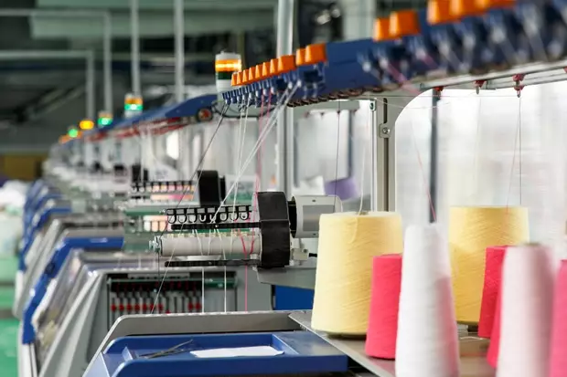
Solução

Slide 7
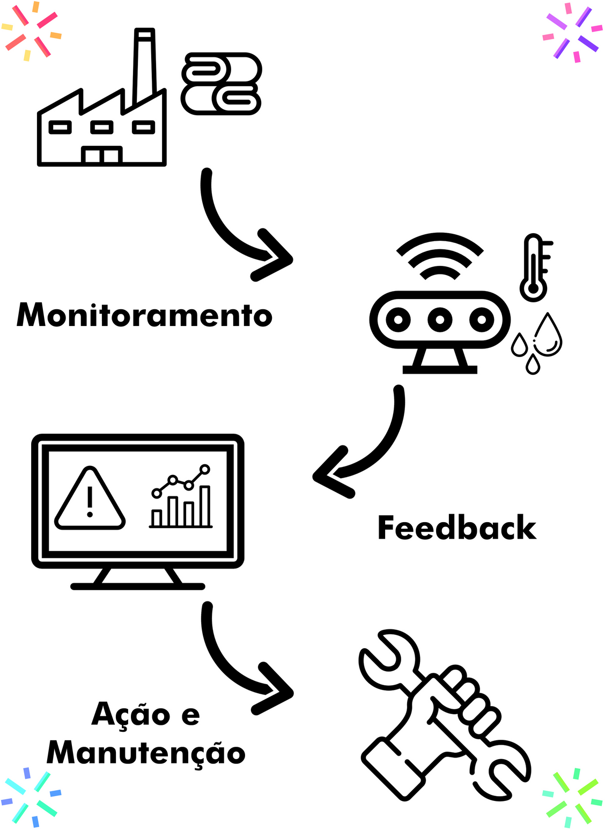
DESENHO DE SOLUÇÃO

Slide 8

Backlog
Principais requisitos do
projeto

Slide 9

PROTÓTIPO

Slide 10

Simulador Financeiro

Slide 11
Tabelas e Modelos de Dados MySQL
INSERT
SELECT
DELETE

Slide 12

Simulador
API

Slide 13
GitHub

Slide 14
Muito Obrigado!!

